Slide 1
Modelado y Simulación de Sistemas Dinámicos –
Barco entre las olas
TFG - Juan Serrano Sanz
Facultad de Ciencias Físicas

Slide 2
Introducción General
Introducción al Modelado y Simulación de SSDD
Simulación de un Barco entre las Olas Utilizando un Joystick

Slide 3
Introducción General
Motivación
Objetivos
Introducción al Modelado y Simulación de SSDD
Simulación de un Barco entre las Olas Utilizando un Joystick

Slide 4
Introducción General
Motivación
Me gusta programar
Futuro laboral
Objetivos
Familiarización con la simulación de sistemas dinámicos
Elaborar una simulación más avanzada (mayor complejidad)

Slide 5
Introducción
Introducción al Modelado y Simulación de SSDD
Introducción
Creación de la Escena Virtual para el barco y el mar
Ecuaciones de Movimiento del Barco y las Olas de Mar
Script de MATLAB® para Animar la Escena Virtual
Aplicación: Controlador de orientación del barco
Resultados
Simulación de un Barco entre las Olas Utilizando un Joystick

Slide 6
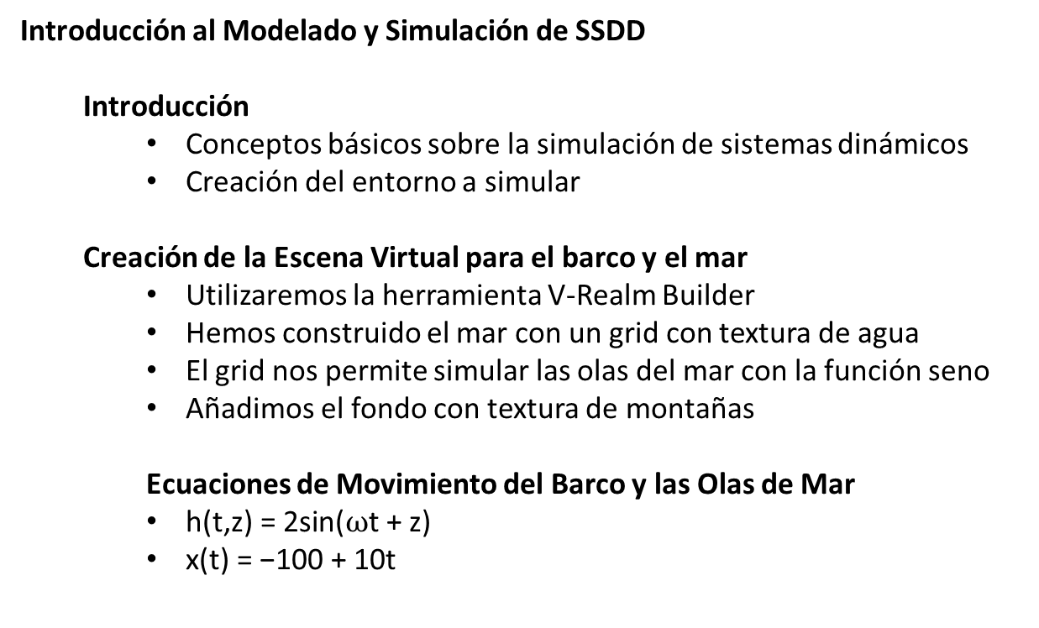
Introducción al Modelado y Simulación de SSDD
Introducción
Conceptos básicos sobre la simulación de sistemas dinámicos
Creación del entorno a simular
Creación de la Escena Virtual para el barco y el mar
Utilizaremos la herramienta V-Realm Builder
Hemos construido el mar con un grid con textura de agua
El grid nos permite simular las olas del mar con la función seno
Añadimos el fondo con textura de montañas
Ecuaciones de Movimiento del Barco y las Olas de Mar
$\text{h}\text{(}\text{t}\text{,}\text{z}\text{) = 2}\text{sin}\text{(}ω\text{t}\text{ + }\text{z}\text{)}$
$\text{x}\text{(}\text{t}\text{) = −100 + 10}\text{t}$

Slide 7
Introducción al Modelado y Simulación de SSDD
Script de MATLAB® para Animar la Escena Virtual
Cargar el entorno
Bucle para que se desarrolle la simulación
Recoger valores para representar mediante gráficas la evolución de un sistema
Aplicación: Controlador de orientación del Barco
Usaremos el Fuzzy Logic Controller
Moveremos el timón para orientar el barco en un determinado sentido
Pasado un tiempo el barco oscilará en torno al ángulo deseado debido a la inercia provocada por el timón (oscilador armónico)

Slide 8
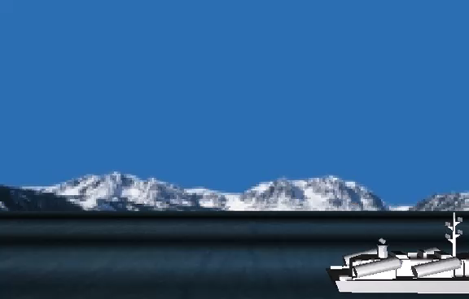
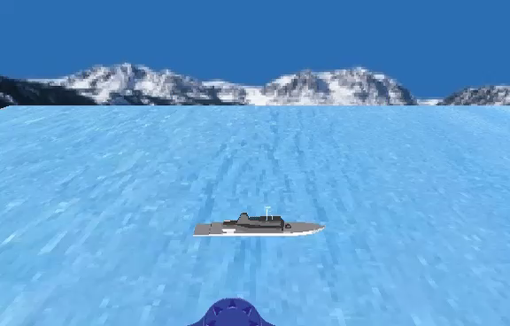
Introducción al Modelado y Simulación de SSDD
Resultados
El objetivo del primer script es ver que somos capaces de desplazar el barco
El objetivo del segundo script es ver cómo rota el barco y el giro del timón

Slide 9
Introducción al Modelado y Simulación de SSDD
Resultados
El objetivo del primer script es ver que somos capaces de desplazar el barco
El objetivo del segundo script es ver cómo rota el barco y el giro del timón

Slide 10
Introducción General
Introducción al Modelado y Simulación de SSDD
Simulación de un Barco entre las Olas Utilizando un Joystick
Introducción
Modificación del entorno creado anteriormente
Script de MATLAB® para Animar la Escena Virtual
Resultados
Posibles mejoras
Conclusiones

Slide 11
Simulación de un Barco entre las Olas Utilizando un Joystick
Introducción
Utilizar el conocimiento adquirido en la primera parte
Modificación del entorno previamente creado
Implementar el control del barco mediante el joystick
Modificación del entorno creado anteriormente
Aumentamos el tamaño del grid
Creamos un nuevo Viewpoint que siga al barco y modificamos el anterior para tener una cámara con “vista de águila”
Rodeamos el grid con 4 cubos con texturas de montañas para delimitar la escena

Slide 12
Simulación de un Barco entre las Olas Utilizando un Joystick
Script de MATLAB® para Animar la Escena Virtual
Carga del entorno e introducción de los valores iniciales (posición, velocidad…)
Creamos la variable del joystick y para comprobar que funciona correctamente añadimos un gráfico que vaya representando el joystick
Creamos un bucle while 1 y añadimos una forma de cortarlo con break
El barco se puede mover hacia delante o hacia atrás
La velocidad mínima y máxima del barco está limitada
El mar no está en calma, afecta al movimiento del barco
Actualizamos el Entorno Virtual con los nuevos valores calculados
Por último cambiamos los valores iniciales por los recientemente calculados

Slide 13
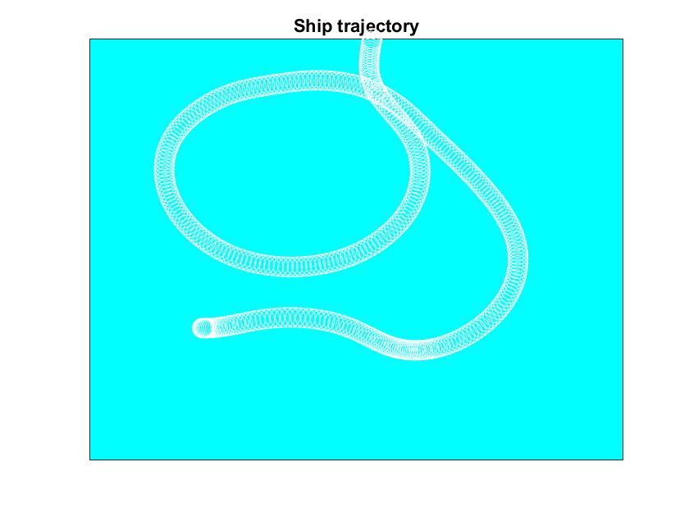
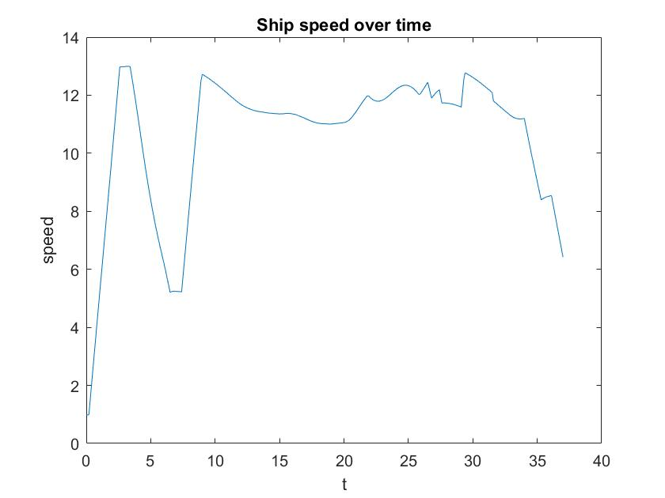
Simulación de un Barco entre las Olas Utilizando un Joystick
Resultados
La velocidad inicial del barco es distinta de cero debido a la corriente
La velocidad varía no solo con la aceleración/frenado del mando, también afecta el ángulo de giro respecto a la corriente
Los puntos donde la velocidad del barco es menor tienen una mayor densidad en la gráfica de la trayectoria

Slide 14
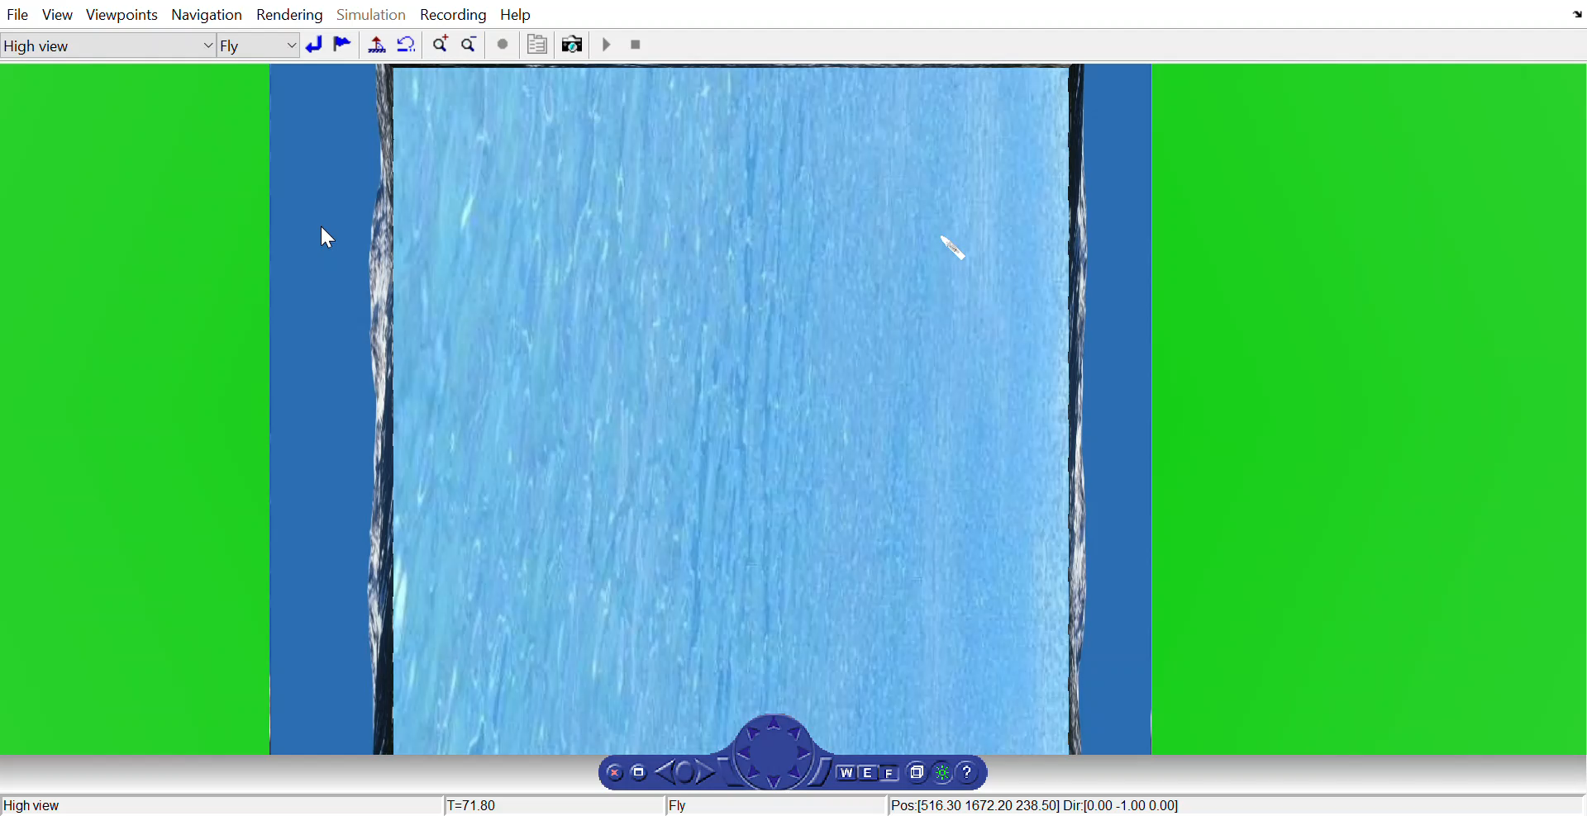
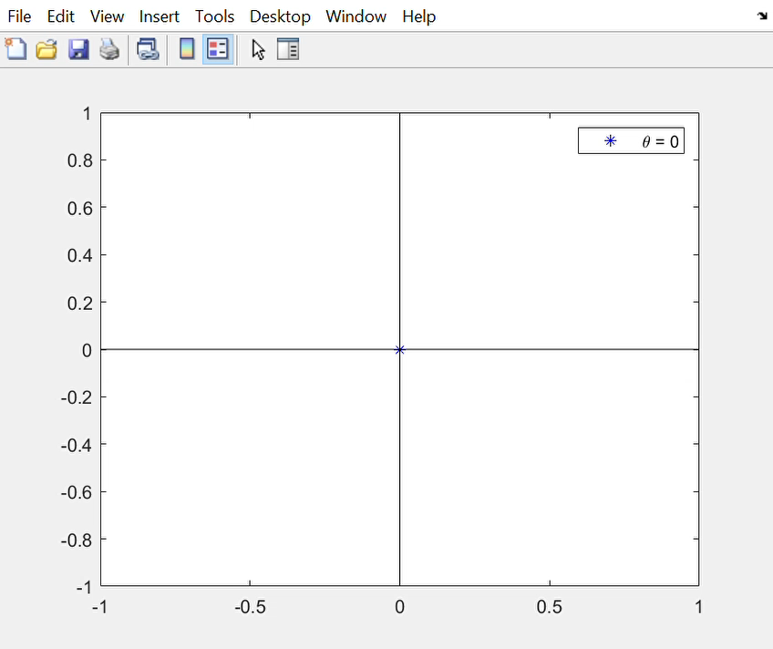
Simulación de un Barco entre las Olas Utilizando un Joystick
Resultados

Slide 15
Simulación de un Barco entre las Olas Utilizando un Joystick
Posibles mejoras
Tener en cuenta el efecto de las olas sobre el barco
Gráficos del Entorno Virtual
Forzar que el timón vuelva a su posición de origen debido a la fuerza de la corriente
Conclusiones
Hemos sido capaces de simular el movimiento del barco con un mando de consola
La motivación principal, aprender, ha sido cumplida satisfactoriamente

Slide 16
Muchas gracias

